Slide 1


PROYECTO DE ESPAÑOL
Mi comida favorita
el sushi
Por: [tu nombre]
Notes:
My favorite food: sushi. A Spanish project. By: [your name].

Slide 2
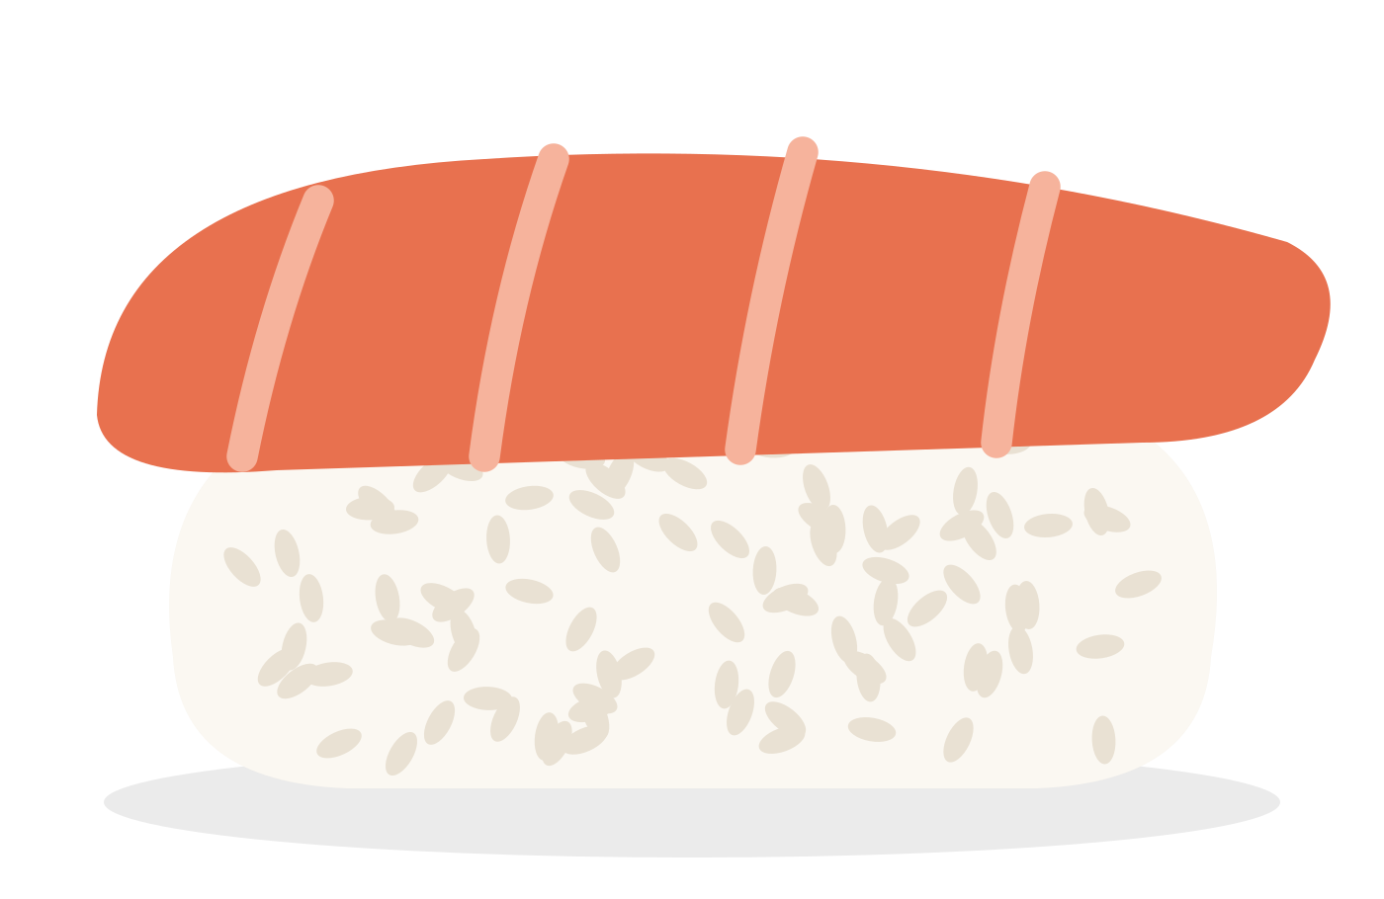
El sushi
El sushi es de Japón.
Tiene arroz y pescado.
Es muy bueno.
Notes:
Sushi is from Japan. It has rice and fish. It is very good.

Slide 3




Los ingredientes
el arroz
el pescado
el agua
la sal
rice
fish
water
salt
Notes:
The ingredients: rice, fish, water, salt.

Slide 4
Me gusta
el sushi
01
Me gusta mucho el sushi.
02
Como sushi con mi familia.
03
Bebo agua o té.
Notes:
I really like sushi. I eat sushi with my family. I drink water or tea.

Slide 5
¿Por qué?
Es
Es
Es
bueno
bonito
mi favorito
good
pretty
my favorite
Notes:
Why? It is good. It is pretty. It is my favorite.

Slide 6
Vocabulario
la comida
el arroz
el pescado
food
rice
fish
me gusta
bueno
bonito
I like
good
pretty
la familia
como
bebo
family
I eat
I drink
Notes:
Vocabulary: food, rice, fish, I like, good, pretty, family, I eat, I drink.

Slide 7

¡Gracias!
Adiós
Notes:
Thank you! Goodbye.

